Slide 1

Pravopis přídavných jmen
Tematická oblast | Pravopis vesele i vážně
Datum vytvoření | 1. 4. 2013
Ročník | Nižší ročníky osmiletého gymnázia
Stručný obsah | Procvičení pravopisu přídavných jmen - tvrdých, měkkých a přivlastňovacích.
Způsob využití | Převažují úkoly k procvičení, které je možné postupně s žáky projít. Po úkolu vždy následuje řešení. Teorie na str. 2, 3, 6 a 9. Cvičení - spojovačky, doplňovačky, křížovka, vědomostní otázky.
Autor | Mgr. Martina Svízelová
Kód | VY_32_INOVACE_14_CSVI17
Gymnázium a Jazyková škola s právem státní jazykové zkoušky Zlín

Slide 2
Druhy přídavných jmen
tvrdá
měkKá
přivlastňovací

Slide 3
Přídavná jména tvrdá
skloňují se podle vzoru: mladý, mladá, mladé,
v koncovkách přídavných jmen píšeme tvrdé Y,
měkké I píšeme jen v 1. a 5. pádě mn. č. rodu mužského životného,
v 7. pádě mn. č. je koncovka -ými.

Slide 4
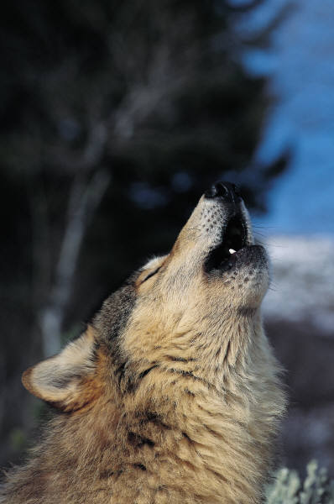
Vytvořte vhodná spojení
hokejov_
s ostr_m_
pohádkov_
za špinav_m_
s barevn_m_
pod šípkov_m_
před hladov_m_
po napínav_ch
o jedl_ch
princ
vlky
hráči
filmech
okny
houbách
keři
náboji
pastelkami

Slide 5
Řešení
hokejoví hráči
s ostrými náboji
pohádkový princ
za špinavými okny
s barevnými pastelkami
pod šípkovými keři
před hladovými vlky
po napínavých filmech
o jedlých houbách

Slide 6

Přídavná jména měkká
skloňují se podle vzoru: jarní
v koncovkách píšeme vždy měkké I

Slide 7
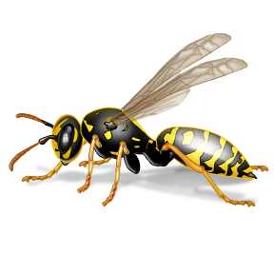
Doplňte Spojení napravo do věty :
Přišl_ m_ dopis_ ………
V zimě se konal_ závody……..
Dostala od muže k v_ročí ……….
Maminka kupuje u řezníka …………..
Děti obvykle po ………. plakal_.
Tatínek nám četl pohádku ……………
prsten z ryz_ho zlata
vos_m píchnutí
ps_ch spřežení
hověz_ maso
o žab_m princi
s ciz_m_ známkam_

Slide 8
Řešení
Přišly mi dopisy s cizími známkami.
V zimě se konaly závody psích spřežení.
Dostala od muže k výročí prsten z ryzího zlata.
Maminka kupuje u řezníka hovězí maso.
Děti obvykle po vosím píchnutí plakaly.
Tatínek nám četl pohádku o žabím princi.

Slide 9

Přídavná jména přivlastňovací
skloňují se podle vzorů otcův a matčin,
jen v 1. a 5. pádě mn. č. rodu mužského životného píšeme měkké I,
v ostatních pádech mn. č. píšeme tvrdé Y,
v 7. pádě mn. č. je koncovka -ými.
POZOR: Dej to Pavlovi. X Pavlovy hračky
podstatné jm. X přídavné jm.

Slide 10
Utvořte 1. pád množného čísla
(král) dcery
(matka) knihy
(Neruda) sbírky
(Páral) romány
(otec) spolužáci
(bojovník) meče
(dělník) výrobky

Slide 11
Řešení
královy dcery
matčiny knihy
Nerudovy sbírky
Páralovy romány
otcovi spolužáci
bojovníkovy meče
dělníkovy výrobky

Slide 12
Křížovka
2. V povinné četbě máme ... (autor) Povídky malostranské.
3. Název větného členu základní skladební dvojice.
1
2
3
4
5
6
7
8
9
10
6. V kterém večerníčku vystupuje Pučmeloud a Kvapík?
7. Jak říkáme slohovému útvaru, který nás informuje o události, jež se stala?
9. Jack London napsal román Bílý … (název).
1. Doplň osobní zájmeno v 1. p. j. č.
8. V které době se odehrávají příběhy Eduarda Štorcha?
10. R. Goscinny napsal knihu ...(název) patálie.
5. Kluci čtou rádi …. (autor) Rychlé šípy.
4. Prodaná nevěsta patří mezi … (autor) opery.

Slide 13
Křížovka
2. V povinné četbě máme ... (autor) Povídky malostranské.
3. Název větného členu základní skladební dvojice.
6. V kterém večerníčku vystupuje Pučmeloud a Kvapík?
1 |  |  |  |  |  | J | Á
2 | N | E | R | U | D | O | V | Y
3 |  |  | P | Ř | Í | S | U | D | E | K
4 |  |  |  | S | M | E | T | A | N | O | V | Y
5 |  |  |  |  |  | F | O | G | L | A | R | O | V | Y
6 |  |  |  |  | V | Č | E | L | Í | M | E | D | V | Í | D | C | I
7 | Z | P | R | Á | V | A
8 |  |  |  |  |  | P | R | A | V | Ě | K
9 |  |  |  |  | T | E | S | Á | K
10 |  |  |  | M | I | K | U | L | Á | Š | O | V | Y
7. Jak říkáme slohovému útvaru, který nás informuje o události, jež se stala?
9. Jack London napsal román Bílý … (název).
1. Doplň osobní zájmeno v 1. p. j. č.
8. V které době se odehrávají příběhy Eduarda Štorcha?
10. R. Goscinny napsal knihu ...(název) patálie.
5. Kluci čtou rádi …. (autor) Rychlé šípy.
4. Prodaná nevěsta patří mezi … (autor) opery.

Slide 14
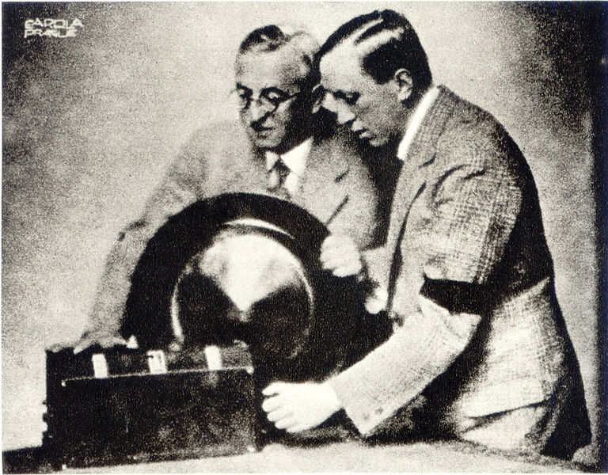
Co víš o Josefu Čapkovi?
Kdo byl jeho bratr?
Co napsal?
http://cs.wikipedia.org/wiki/Soubor:Karel_Josef_Capkovi_radio.jpg

Slide 15
Řešení
Josef Čapek byl český malíř a spisovatel.
Bratr Josefa Čapka byl Karel. Významný český spisovatel a novinář. Napsal např. hru R.U.R., román Krakatit a pro děti knihu Dášeňka čili Život štěněte.
Josef Čapek napsal Povídání o pejskovi a kočičce.

Slide 16
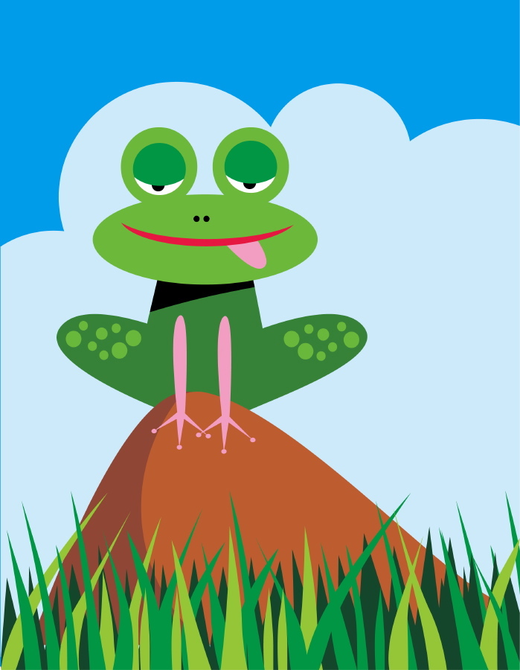
Od podstatných jmen utvořte přídavná jména
housle například → houslový klíč
teplo
žába
Erben
pravda
hlad
včela
Jágr

Slide 17
Řešení
Například:
teplý kabát
žabí stehýnka
Erbenovy pohádky
pravdivá slova
hladový pes
včelí úl
Jágrovo vítězství

Slide 18
Zdroje
Obrázky: Klipart Microsoft Office
MARTINCOVÁ, O. a kol. Pravidla českého pravopisu. 2. vyd. Praha: Fortuna, 2007. ISBN 80-7168-679-4.
Obrázek (bratři Čapkové): http://cs.wikipedia.org/wiki/Soubor:Karel_Josef_Capkovi_radio.jpg

